Slide 1
APLIKASI DIODA
Kuliah tgl 1 Maret 2021
ELKA B

Slide 2
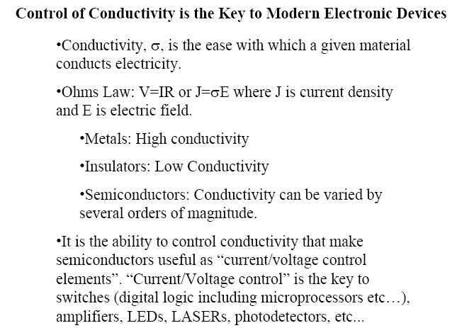
Why Semiconductors?

Slide 3
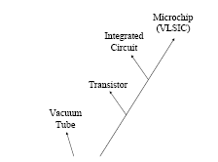

Evolution of Electronics

Slide 4
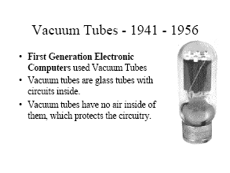
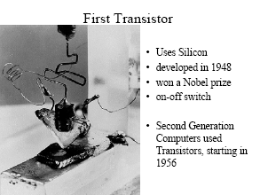

Slide 5
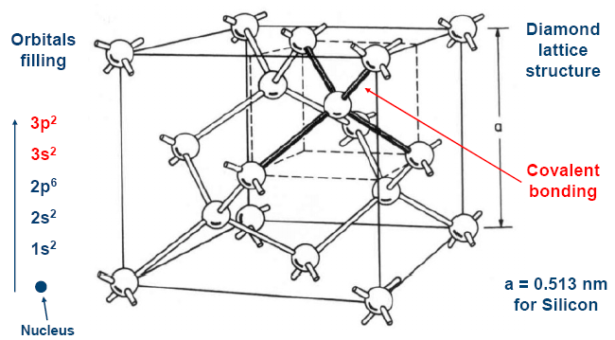
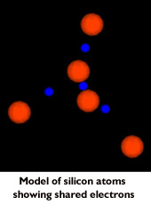

Slide 6
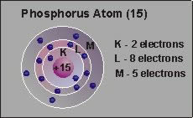
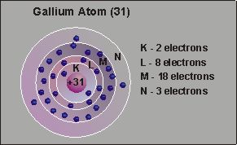
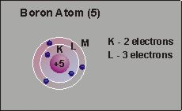
N-Type Semiconductor
P-Type Semiconductor

Slide 7
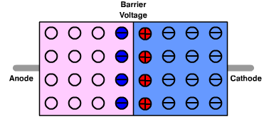
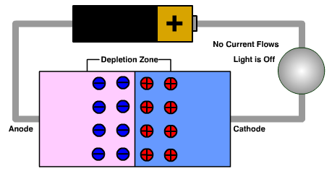
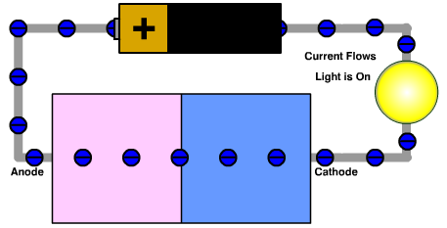
E
E

Slide 9
Diode Types
Rectifier Diodes
Light Emitting Diodes (LED)
Photodiodes
Zener Diodes
Schottky Diodes

Slide 10
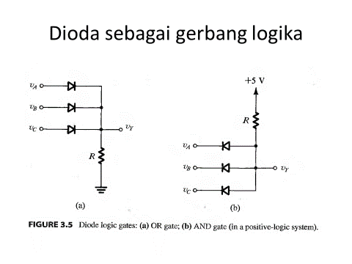

Slide 11
Dioda Sebagai Penyearah
Penyearah setengah gelombang
Penyearah gelombang penuh
Dengan rangkaian jembatan
Dengan center-tap transformer
Manfaat
Konversi arus ac ke DC
Modulasi atau mixing frekuensi
Isu terkait
Tegangan jatuh untuk forward bias
PIV untuk reverse bias

Slide 12
Penyearah Setengah Gelombang
Menggunakan satu Dioda Untuk v_{S}=V_{s} sin(ωt) Peak Inverse Voltage (PIV) sebesar V_{s}
+
v
-
+
+
D
v_{S}
v
L
-
v_{S}
v_{S}
V_{s} kecil
V_{s} besar
v_{L}
v_{L}
0
t
0
t

Slide 13

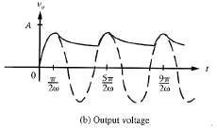
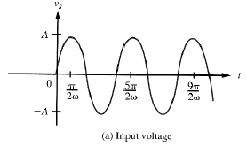

Slide 14
Penyearah Gelombang Penuh Jembatan
Menggunakan empat dioda untuk v_{S}=V_{s} sin(ωt) Peak Inverse Voltage (PIV) sebesar 2V_{s} -V_{γ}
v_{L}
0
t
+
v
+
D
v_{S}
-
+
v
L
-

Slide 15
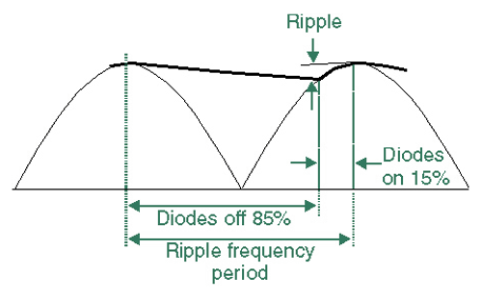
Ripple
Full-wave ripple frequency is twice AC frequency

Slide 16
Penyearah Gelombang Penuh dengan Center Tap
Menggunakan dua Dioda dan transformator center tap untuk v_{S}=V_{s} sin(ωt) PIV sebesar V_{s}
+
+
-
+
v
D
v
v_{S}
L
-
+
v_{S}
v_{L}
v_{S}
0
t

Slide 17
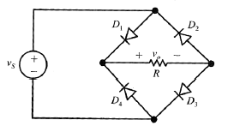
Diode Bridge

Slide 18
Rangkaian Clipper
Digunakan untuk “memotong” kelebihan tegangan
Dapat menggunakan dioda biasa atau dengan dioda zener
Dioda biasa menggunakan cut in untuk memotong, perlu sumber tegangan untuk menentukan nilai “tegangan potong”-nya
Dioda zener menggunakan tegangan zener untuk menentukan tegangan potongnya

Slide 19
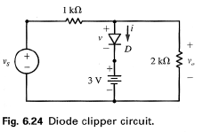
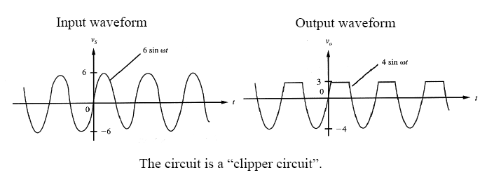

Slide 20
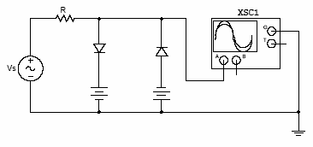
Rangkaian Pengukuran
150kΩ
5V
5V
Sekunder Transformator,
Primer dihubungkan ke jala-jala

Slide 21
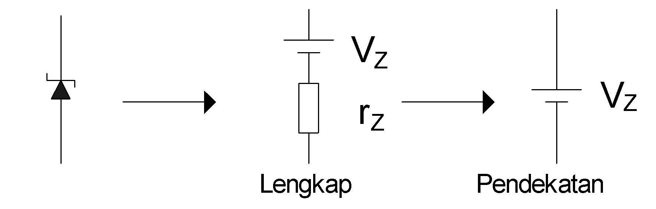
DIODA ZENER
Sebagai Zener bekerja pada daerah reverse bias
SIMBOL
EKIVALEN

Slide 22
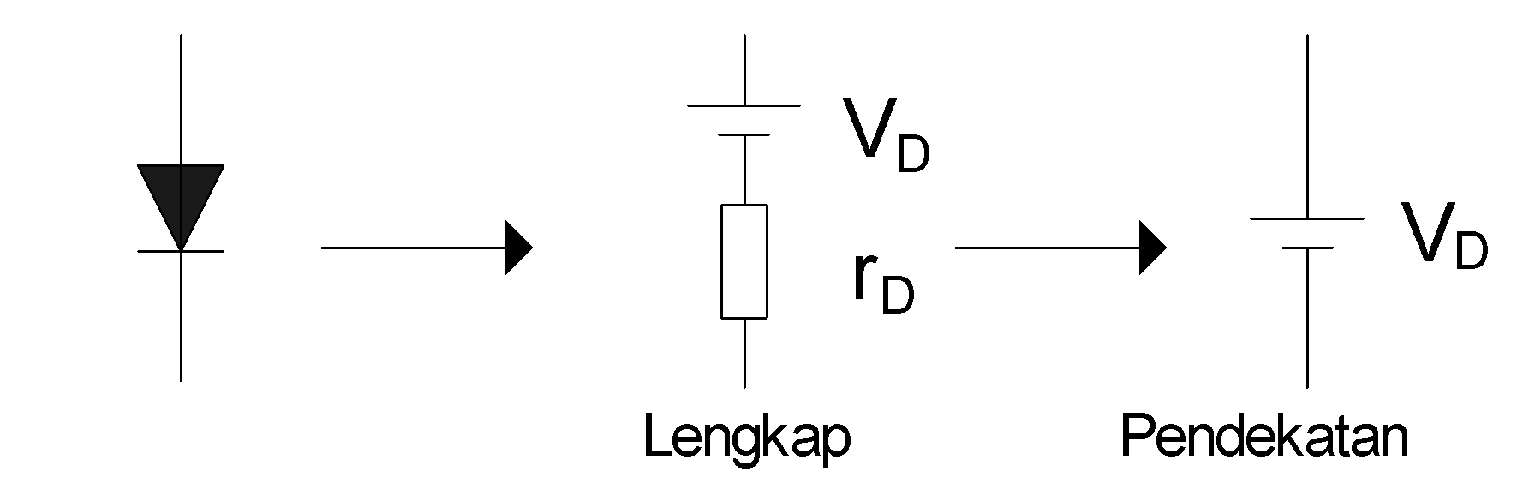
DIODA ZENER
SEBAGAI DIODA BIASA DAN EKIVALEN

Slide 23
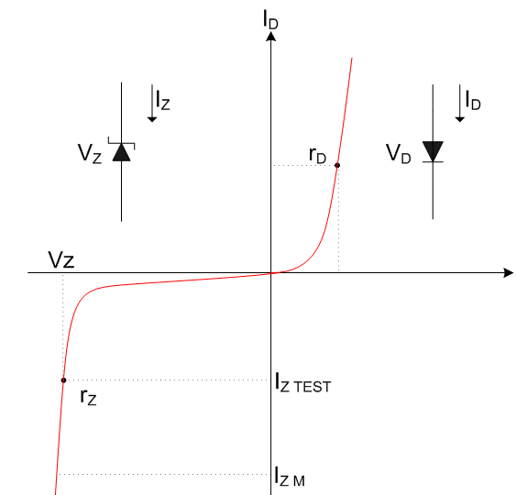
Karakteristik Dioda Zener

Slide 24
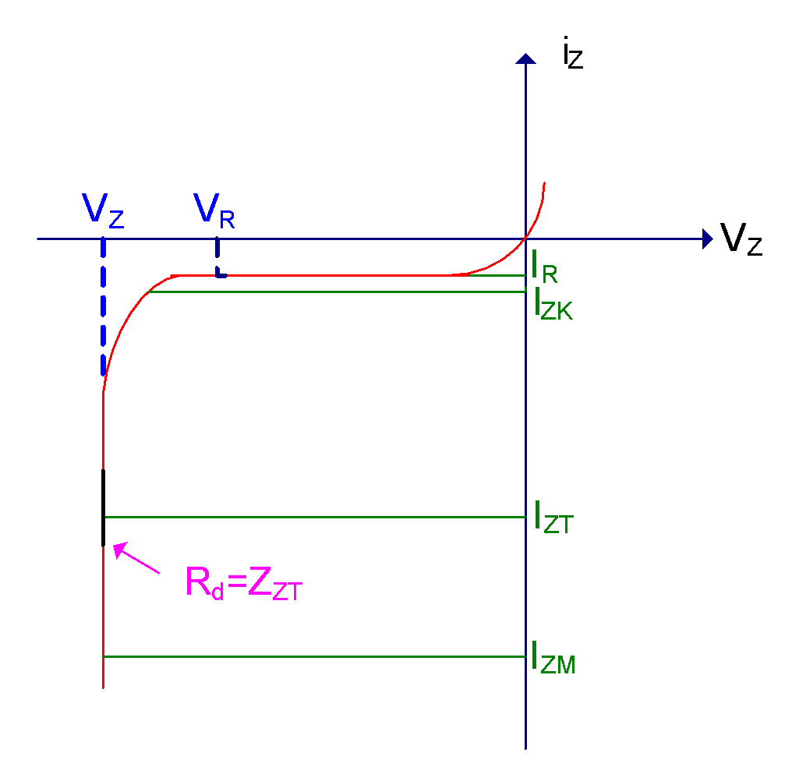
Resistansi Zener

Slide 25
Kegunaan Dioda Zener
Sebagai regulator / penstabil tegangan di rangkaian
Contoh : stabilisator tegangan di output catu daya DC untuk beban yang bervariasi.

Slide 26
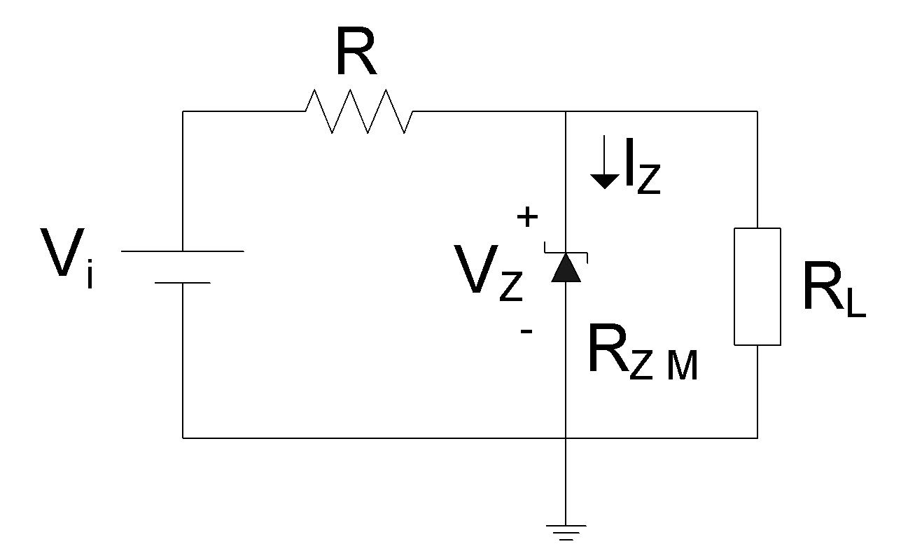
Analisa Zener
Rangkaian Dasar

Slide 27
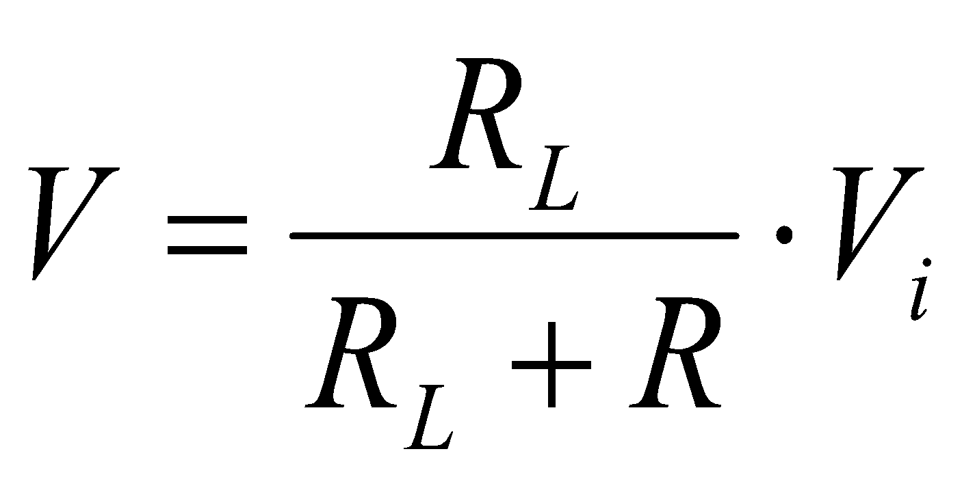
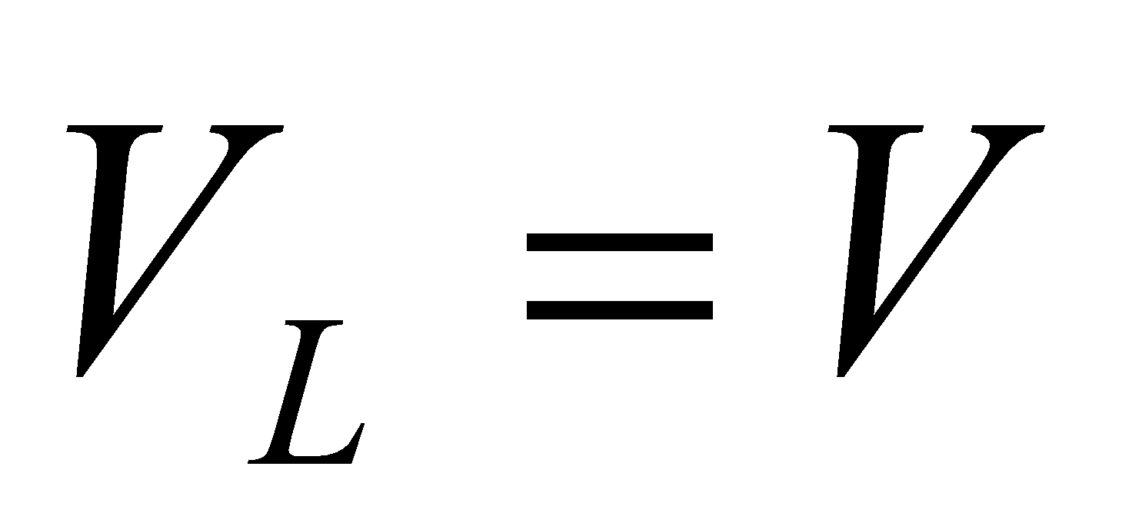
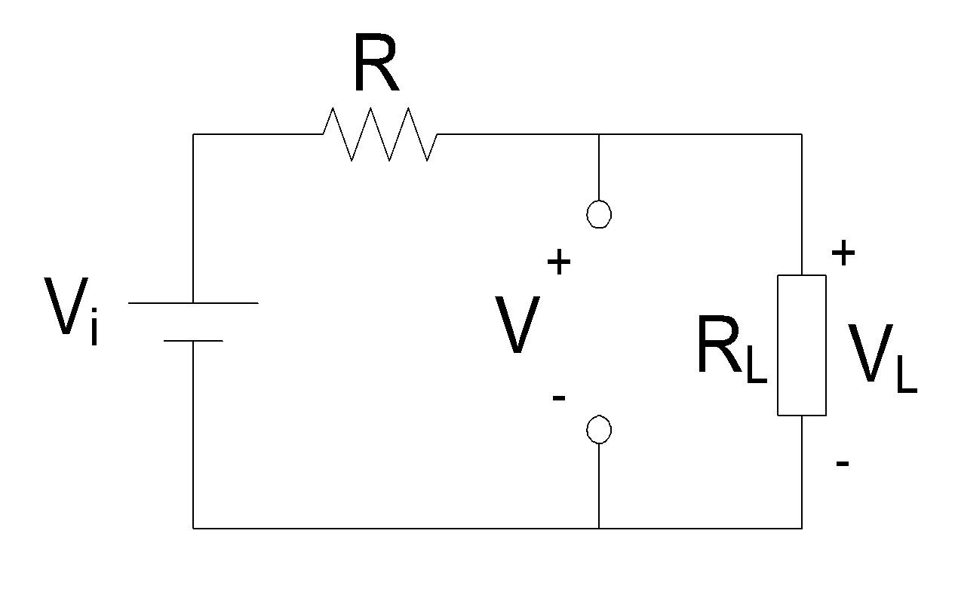
Untuk V_{i} dan R Tetap
Analisa dengan melepas dioda zener
Tujuan : menentukan tegangan batas agar zener ON.
Untuk V ≥ V_{Z} 🡪 Zener ON, dengan model ekivalen V_{Z} dan r_{z.}
Untuk V < V_{Z} dan V < 0 🡪 Zener OFF, dengan model ekivalen saklar terbuka (V_{R} dan R_{R})
Untuk 0 < V ≤ V_{Z} 🡪 Zener berfungsi sebagai dioda biasa, dengan model ekivalen saklar tertutup V_{d} dan r_{d.}

Slide 28
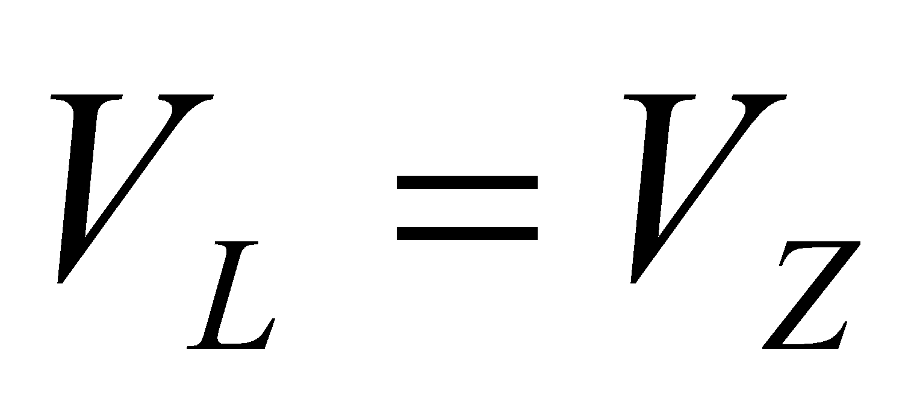
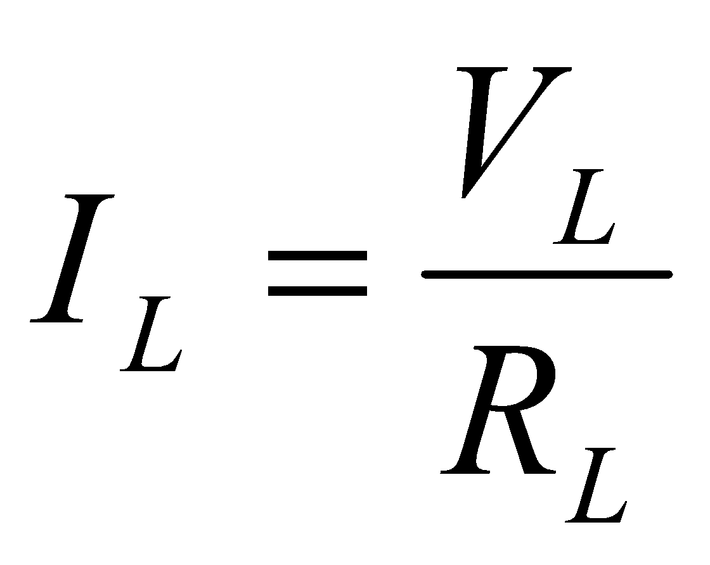
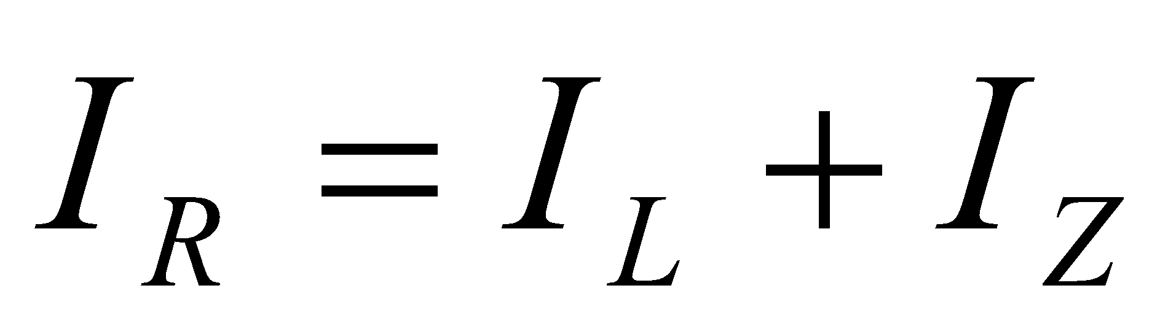
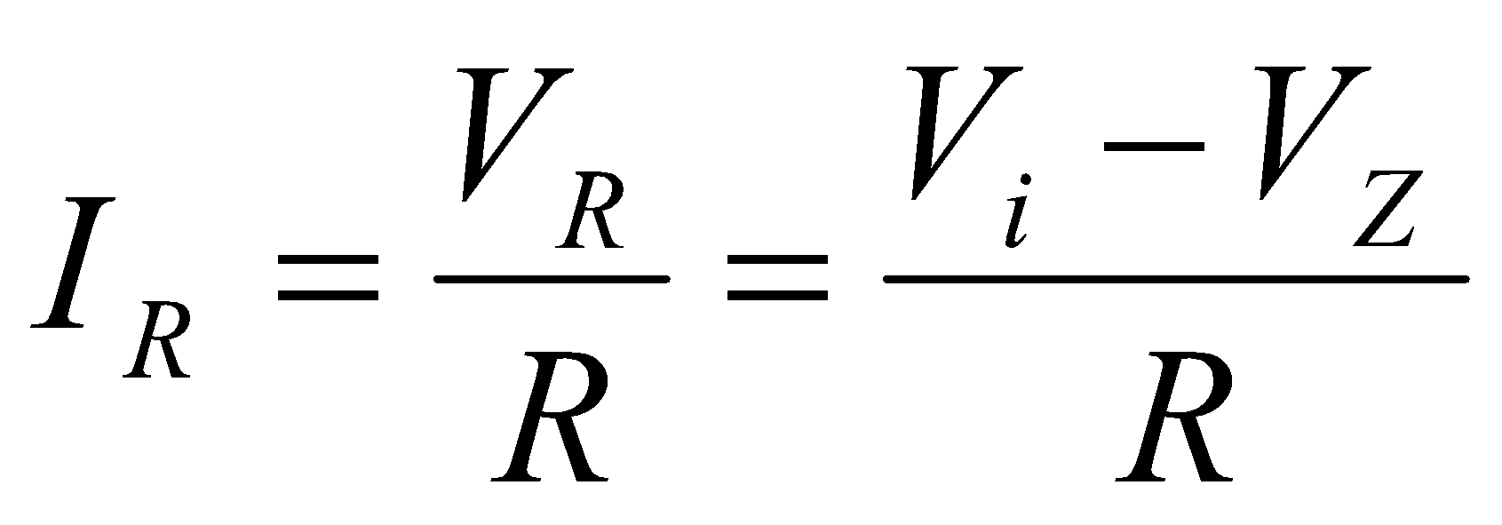
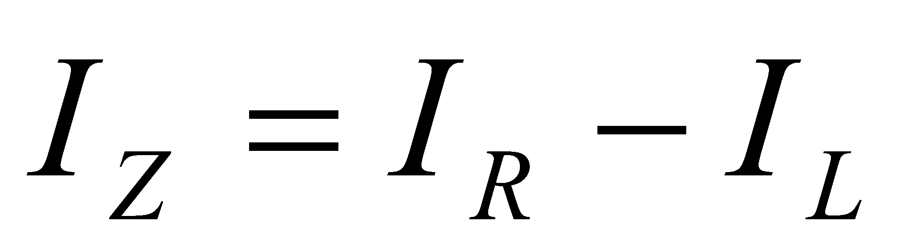
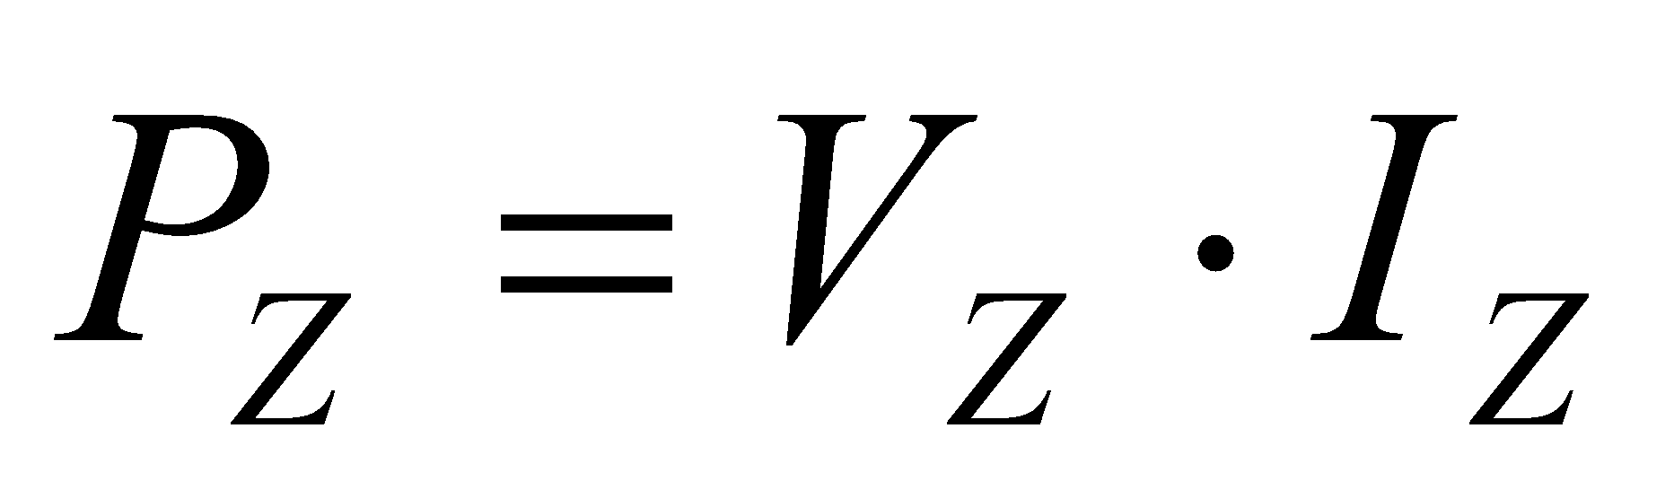
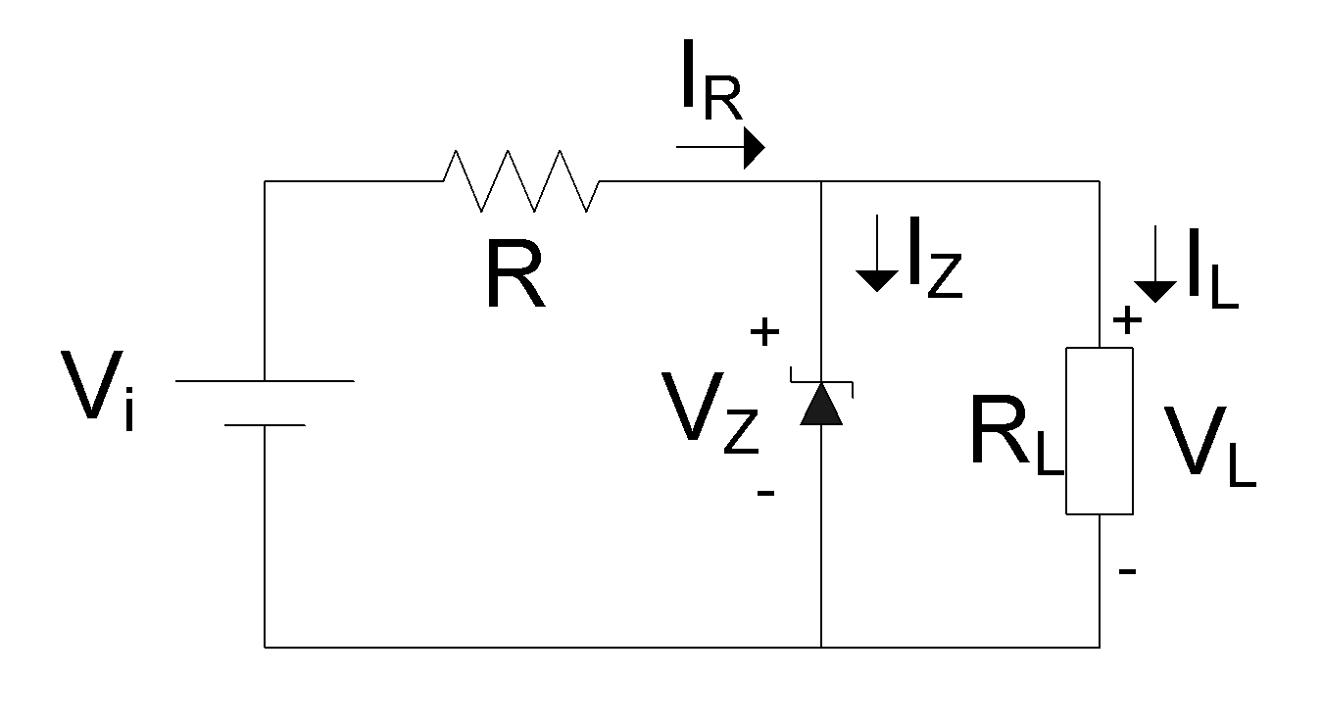
Analisa dengan zener terpasang dirangkaian
Tujuan : menentukan parameter – parameter di rangkaian, bila zener dianggap ON

Slide 29
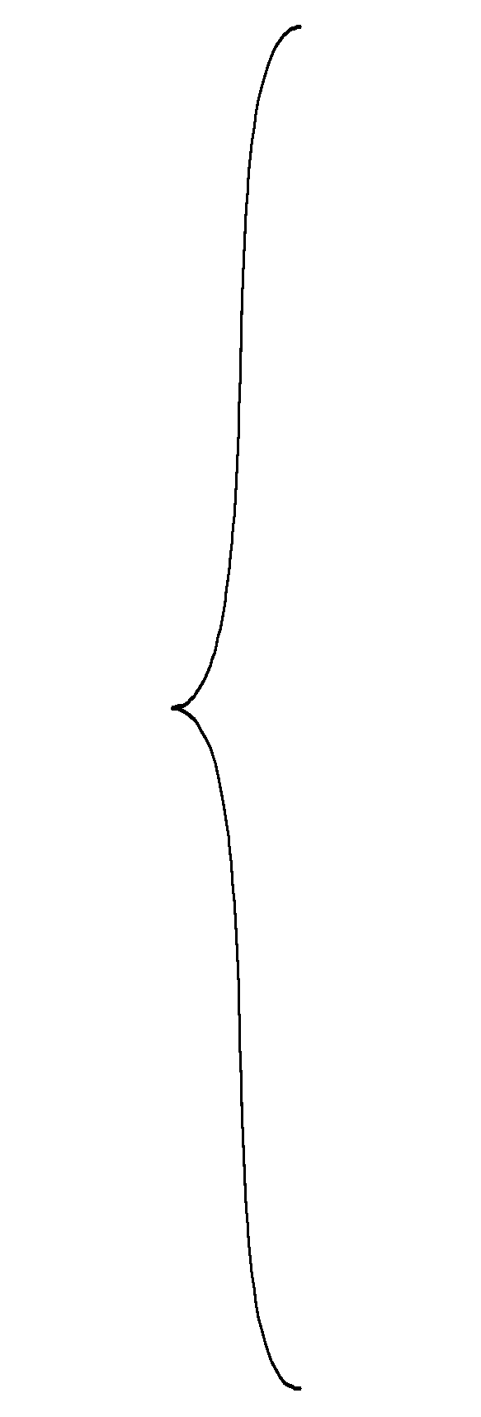
Contoh Soal:
V_{i} = 16 Volt
Tentukan V_{L}, V_{R}, I_{Z} dan P_{Z} bila V_{Z} = 10 Volt dan P_{ZM} = 30 mW
R = 1 KΩ
Untuk a) R_{L} = 1.2 kΩ
b) R_{L} = 3 kΩ

Slide 30
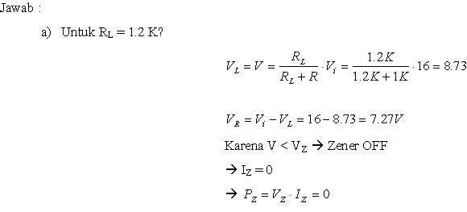


Slide 31
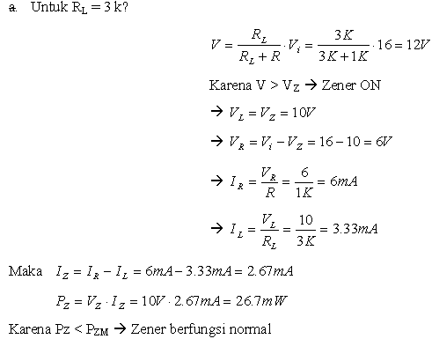
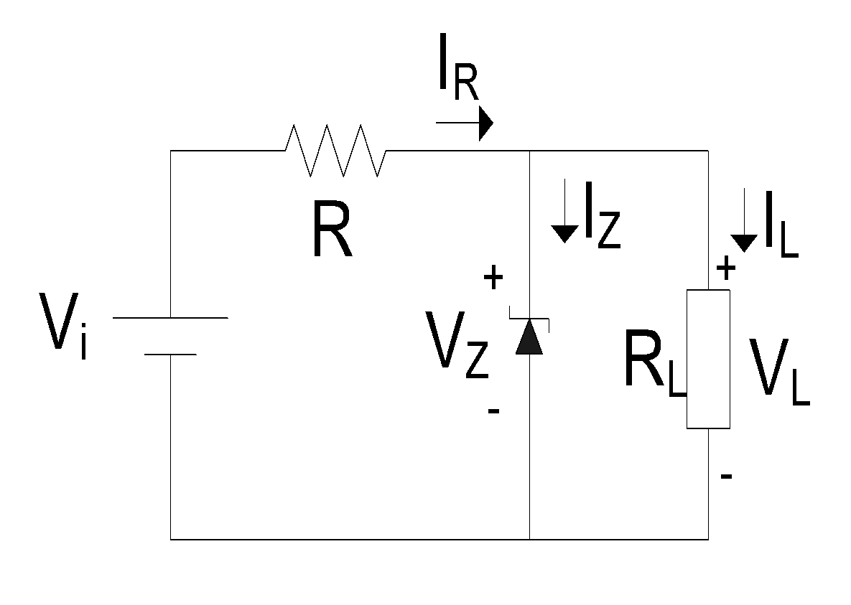

Slide 32
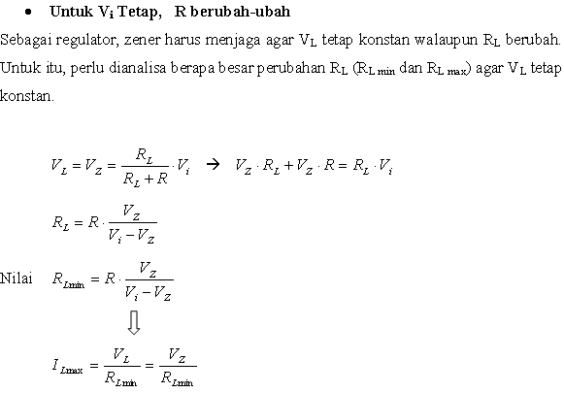

Slide 33
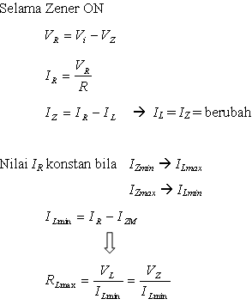

Slide 34
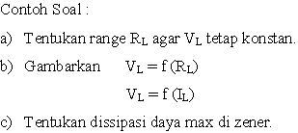
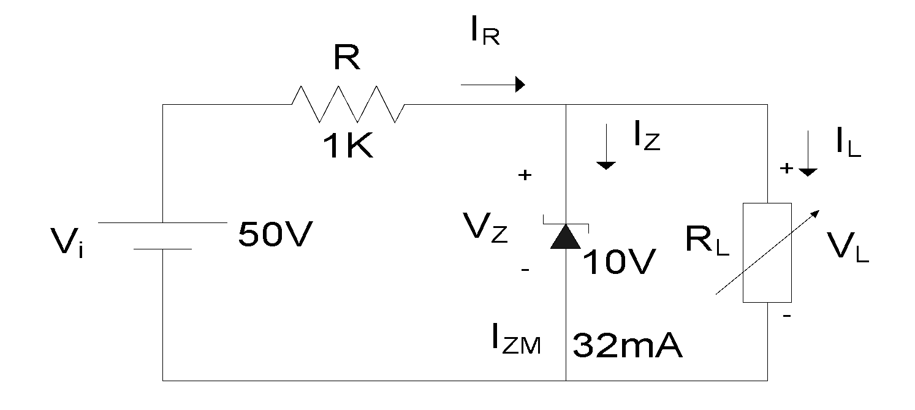

Slide 35
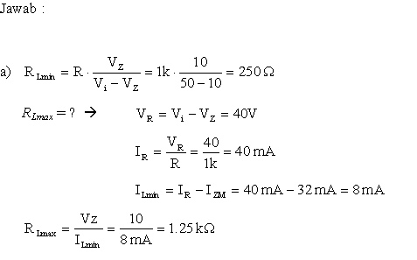

Slide 36
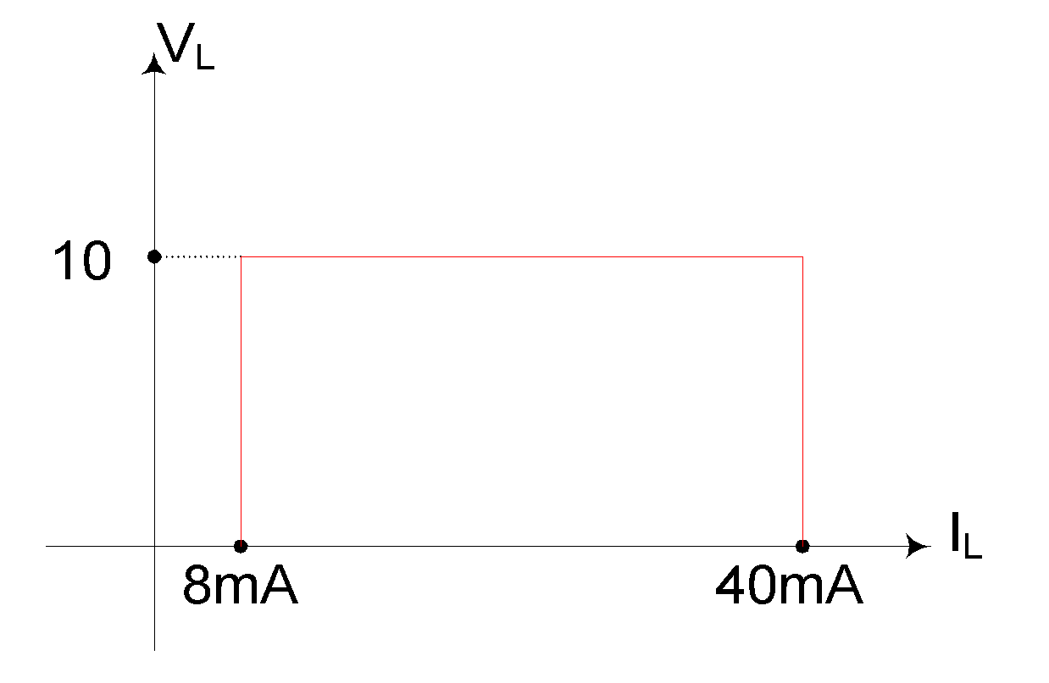
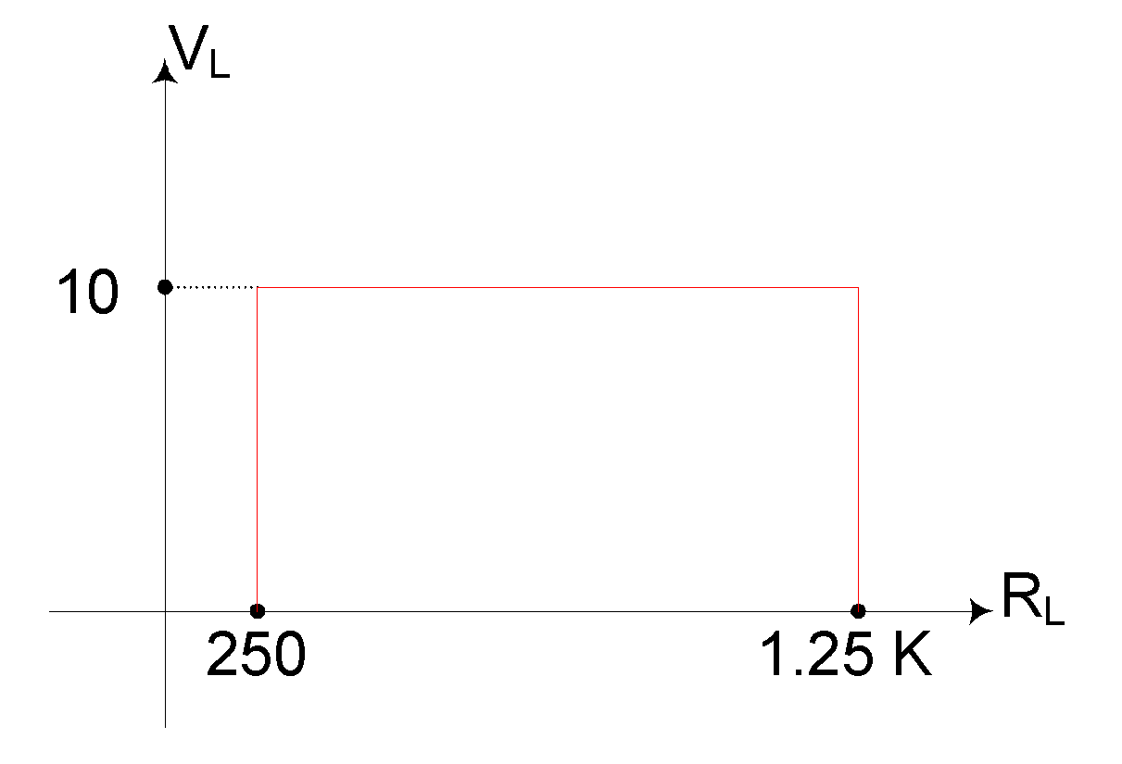
b)
c)

Slide 37
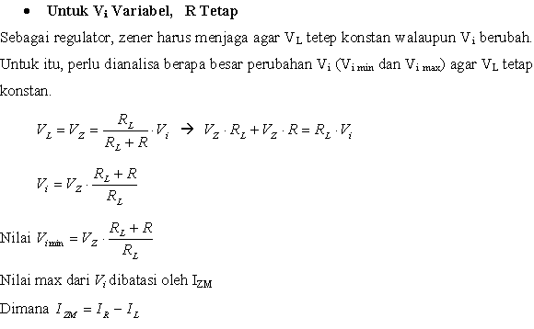

Slide 38
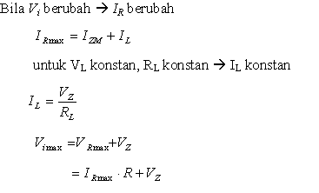

Slide 39

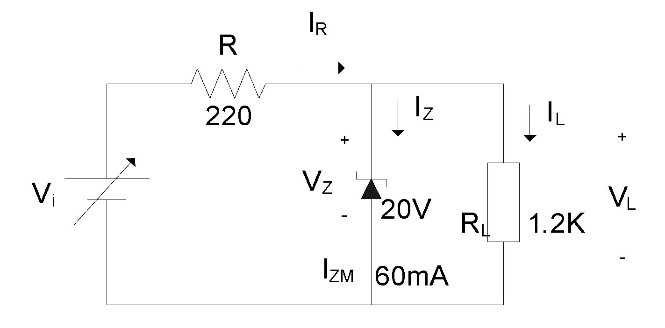
Contoh Soal :

Slide 40
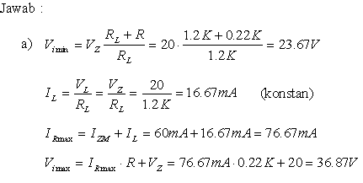

Slide 41


Slide 42

Zener sebagai Clipper

Slide 43

CLAMPER

Slide 44

Selama interval 0 – T/2 rangkaian dapat digambarkan sebagai berikut
Dioda ON dan kapasitor akan mengisi sampai V volt

Slide 45

Ketika polaritas input terbalik, rangkaian dapat digambarkan sebagai berikut.
Menetapkan Output Pada Saat Dioda OFF

Slide 46

Input/Output dari Contoh Rangkaian Clamper

Slide 47


Slide 49
Berbagai variasi dari rangkaian clamper
Rangkaian Clamper dengan Dioda Ideal

Slide 50
Rangkaian Pengali Tegangan
Rangkaian ini digunakan untuk menaikan tegangan puncak dari trafo hingga 2x, 3x, atau lebih besar.

Slide 51
Voltage Doubler
Voltage doublers allow you to develop higher voltages without a transformer.
Stages can be cascaded to produce triplers, quadruplers, etc.
Voltage multipliers usually supply low currents to a high-resistance load.
Output voltage usually drops quickly as load current increases.

Slide 52

Voltage Doubler
On negative half-cycle, D1 charges C1 to Vp.
On positive half-cycle D2 adds AC peak to Vp on C1
and transfers it all to C2.

Slide 53

Half Wave Voltage Doubler
Tegangan pada output :
- V_{C2} + V_{C1} + Vm = 0
- V_{C2} + Vm + Vm = 0
V_{C2} = 2Vm

Slide 54

Rangkaian Pengali 3 dan Pengali 4 tegangan

Slide 55
The Q Point
The operating point or Q point of the diode is the quiescent or no-signal condition. The Q point is obtained graphically and is really only needed when the applied voltage is very close to the diode’s barrier potential voltage. The example ³ below that is continued on the next slide, shows how the Q point is determined using the transconductance curve and the load line.
First the load line is found by substituting in different values of V_{φ} into the equation for I_{D} using the ideal diode with barrier potential model for the diode. With R_{S} at 1000 ohms the value of R_{F} wouldn’t have much impact on the results.
I_{D} = V_{A} – V _{φ}
R_{S}
Using V _{φ} values of 0 volts and 1.4 volts we obtain I_{D} values of 6 mA and 4.6 mA respectively. Next we will draw the line connecting these two points on the graph with the transconductance curve. This line is the load line.
R_{S} = 1000 Ω
I_{D}
+
V_{A}
= 6V
_
+
V_{φ}

Slide 56
The Q Point
The transconductance curve below is for a Silicon diode. The Q point in this example is located at 0.7 V and 5.3 mA.
I_{D} (mA)
12
10
8
Q Point: The intersection of the load line and the transconductance curve.
6
5.3
4.6
4
2
V_{D} (Volts)
0.2
0.4
0.6
0.8
1.0
1.2
1.4
0.7

Slide 57
Dynamic Resistance
Example: Use the same circuit used for the Q point example but change the voltage source so it is an ac source with a dc offset. The source voltage is now, v_{in} = 6 + sin(wt) Volts. It is a silicon diode so the barrier potential voltage is still 0.7 volts.
R_{S} = 1000 Ω
The DC component of the circuit is the same as the previous example and therefore I_{D} = 6V – 0.7 V = 5.2 mA
1000 
r_{F} = ηV_{T} = 1 * 26 mV = 4.9 
I_{D} 5.3 mA
η = 1 is a good approximation if the dc current is greater than 1 mA as it is in this example.
I_{D}
+
v_{in}
+
V_{φ}
v_{F} = v_{ac} r_{F} = sin(wt) V 4.9  = 4.88 sin(wt) mV
r_{F} + R_{S} 4.9  + 1000 
Therefore, V_{D} = 700 + 4.9 sin (wt) mV (the voltage drop across the diode)

Slide 58


